Slide 1
列王記下19 – 20 章 本课主要内容
复习17-18 章: 何细亚与希西家
复习北国和南国的主要年代
复习北国和南国的主要地图与今日相对比
希西家的重要性: 列王记上22章，列王记下25章，共47章。其中大卫占了两章，所罗门9章。剩下36章。北国的王19个，南国的王20个，平均每个王不够1章。但希西家就占了3章，可见其重要。
希西家的祷告之心：危难中不是首先采取军事行动，而是祷告神。我们能做到吗？我们的事奉是教会的弟兄姐妹齐心祷告的结果吗？
希西家的祷告之词：用心、流泪。我们是这样祷告的吗
日影后退十度的启示：你相信此神迹给我们的启示吗？
希西家的软弱及炫耀：给我们什么样的启示？我们一旦有了成就或脱离了危难，是否开始炫耀自己，而忘记了神？

Slide 2
本课南国和北国的年代示意图 （年代有争议 – 975年？）
北国以色列 (十个支派)
The Northern Kingdom of Israel (Ten Tribes)
 | (930-722 B.C.)
南国犹大 (两个支派)
The Southern Kingdom of Judah (Two Tribes)
 | (930-586 B.C.)
国王 | 登位 | 圣经参考
罗波安 Rehoboam | 930 B.C. | 王上14:21-31; 代下9:31-12:16
 | 17年
亚比央 Abijah | 913 B.C. | 王上15:1-8; 代下13:1-14:1
 | 3年
耶罗波安 Jeroboam I | 930 B.C. | 王上11:26-40; 12:1-14:20;
 | 22年 | 代下10:1-11:4; 11:13-16; 13:2-20
比加辖 Pekahiah | 742 B.C. | 王下15:23-26
 | 2年
比加 Pekah | 740 B.C. | 王下15:25, 27-31; 16:5;
 | 8年 | 代下28:5,6; 赛7:1
何细亚 Hoshea | 732 B.C. | 王下15:30; 17:1-6; 18:9,10
 | 9年
亚哈斯 Ahaz | 735 B.C. | 王下16:1-20; 代下28:1-27
 | 19年
希西家 Hezekiah | 726 B.C. | 王下18:1-20:21;
 | 29年 | 代下29:1-32:33; 赛36:1-39:8
玛拿西 Manasseh | 697 B.C. | 王下21:1-18; 代下33:1-20
 | 55年
亚们 Amon | 642 B.C. | 王下21:19-26; 代下33:21-25
 | 2年
约西亚 Josiah | 640 B.C. | 王下22:1-23:30; 代下34:1-35:27
 | 31年
约哈斯 Jehoahaz II | 609 B.C. | 王下23:31-34; 代下36:1-4;
 | 3月 | 耶22:1-12
约雅敬 Jehoiakim | 609 B.C. | 王下23:34-24:7; 代下36:4-8;
 | 11年 | 耶22:13-23; 26:; 36:
约雅斤 Jehoiachin | 598 B.C. | 王下24:8-17; 代下36:9-10;
 | 3月 | 耶22:24-30; 52:31-34
西底家 Zedekiah | 597 B.C. | 王下24:17-25:7; 代下36:11-21;
 | 11年 | 耶39:1-10; 52:1-11
第十三课：本课的历史年代 （列王下 19-20章）
中国：东周春秋战国
北国： 何细亚
南国： 希西家
 | (726B.C. - 697B.C.)

Slide 3
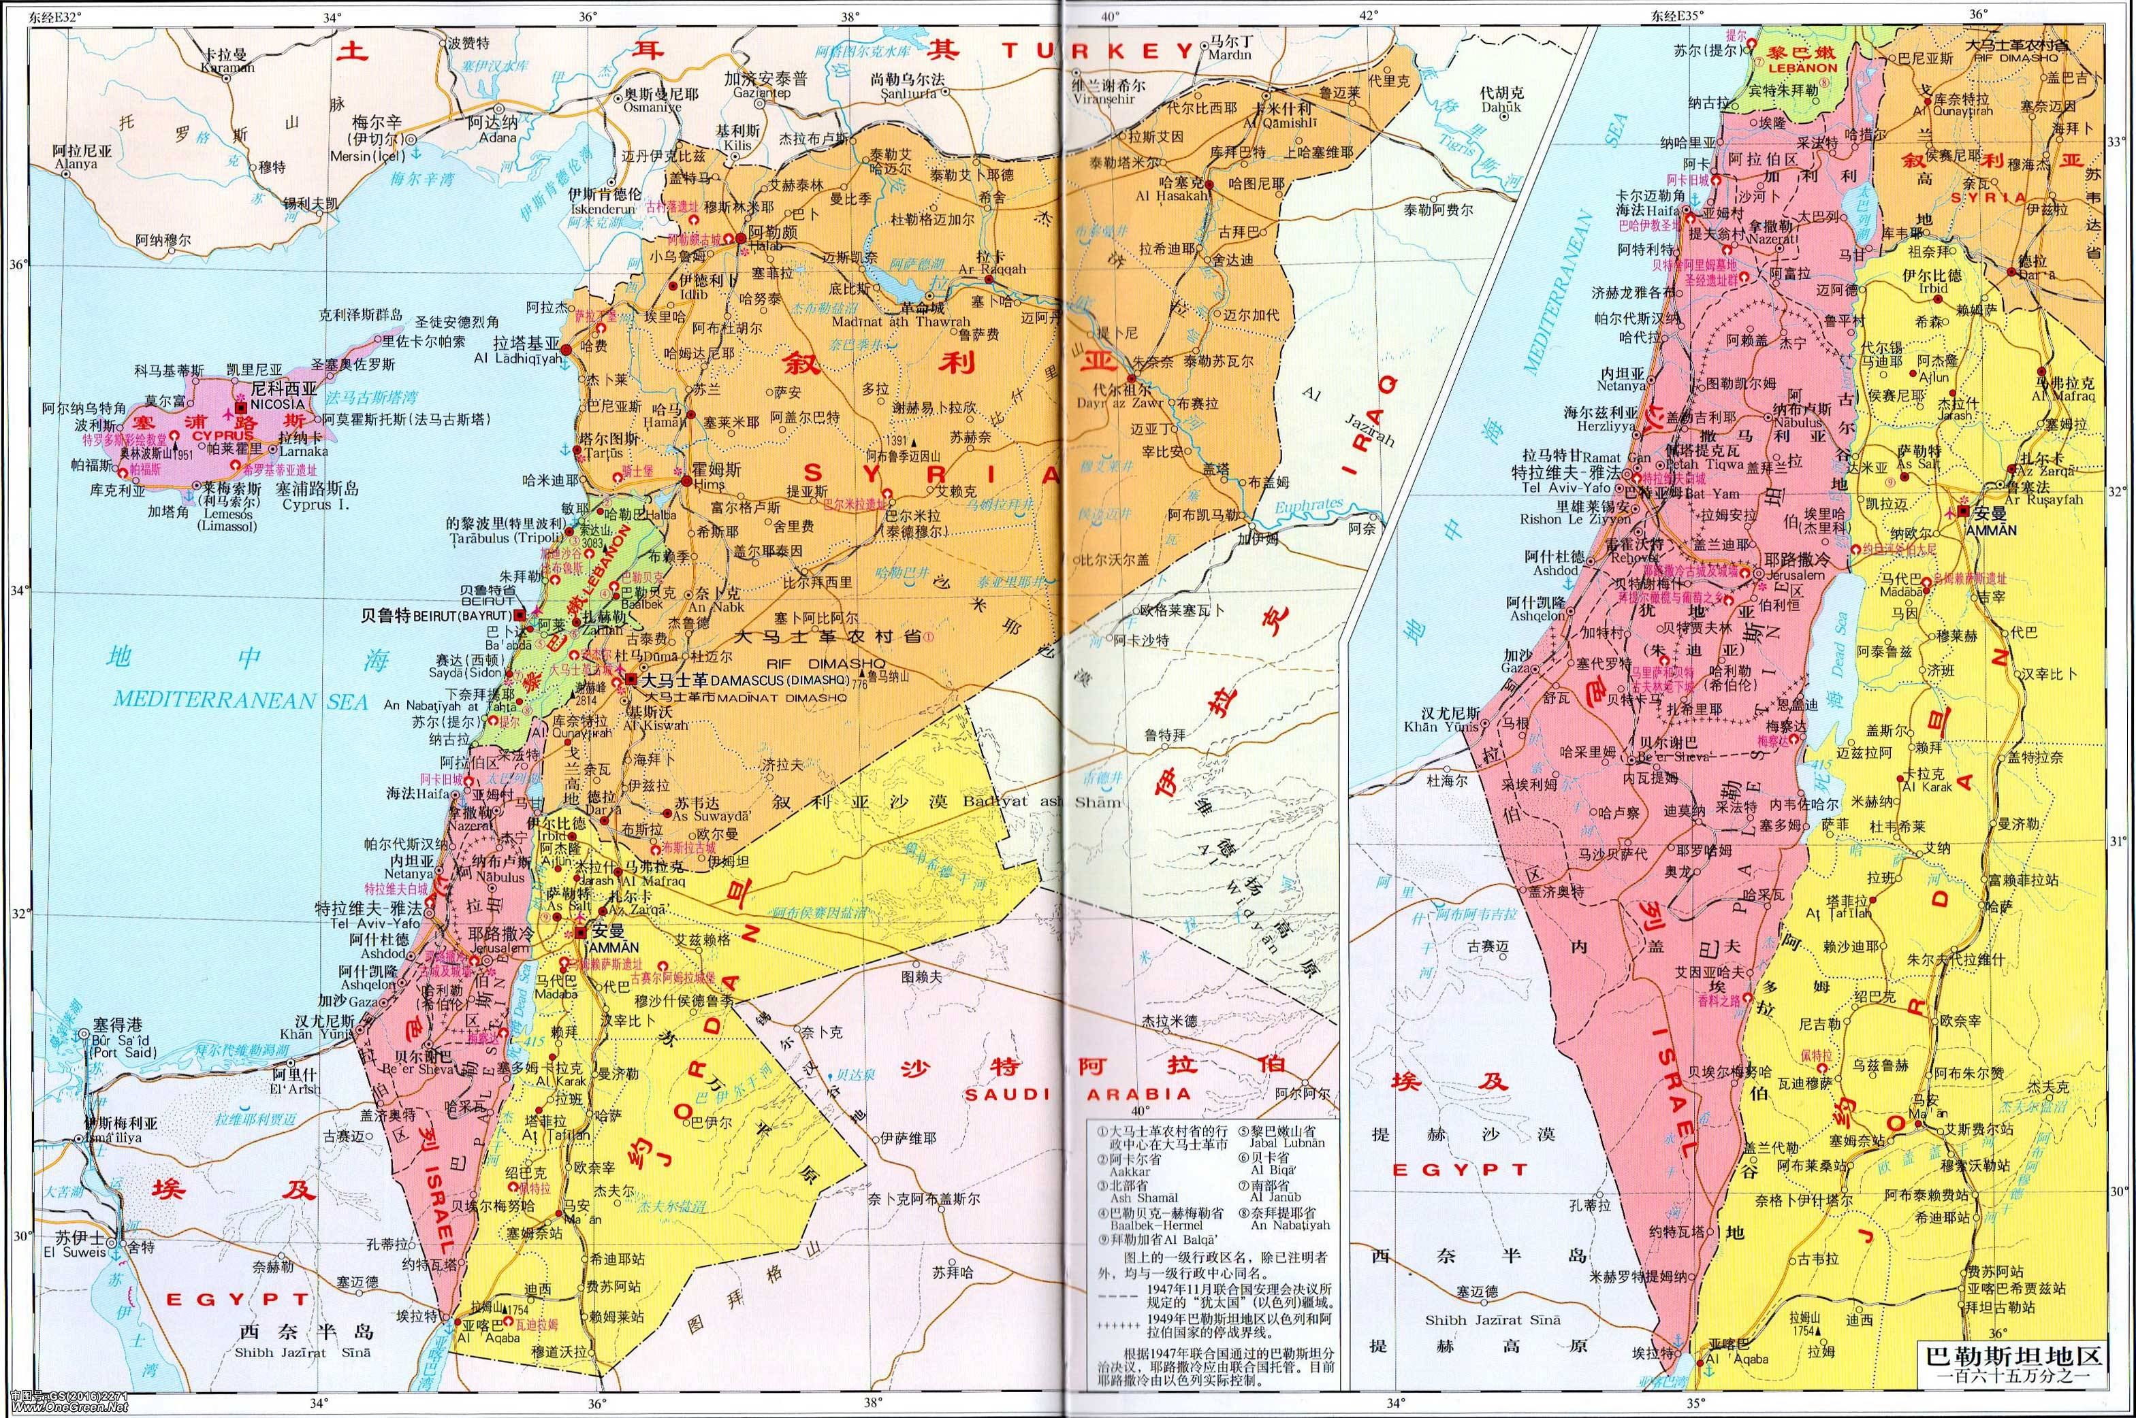
今天以色列及周围邻国地图（中文）

Slide 4
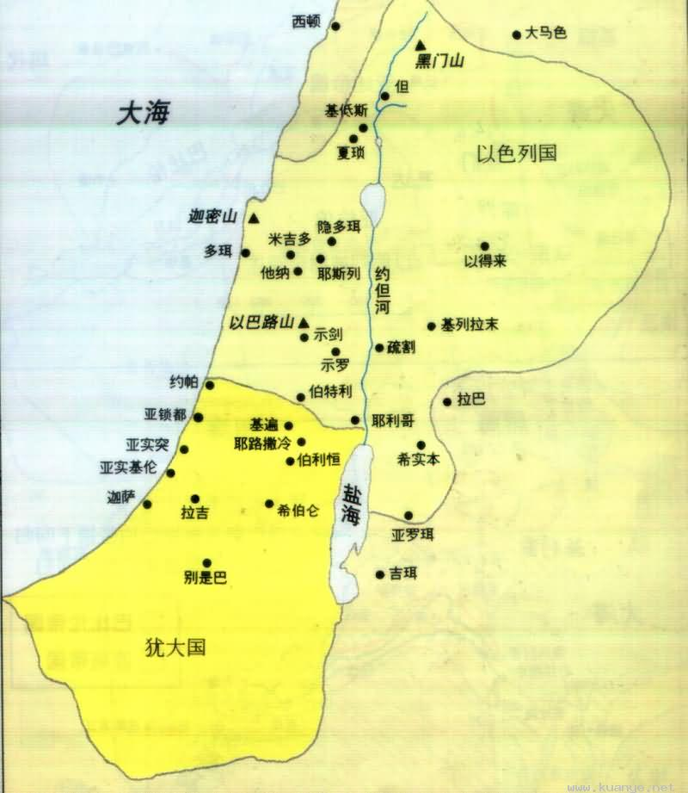
以色列国和犹大国的示意地图

Slide 5
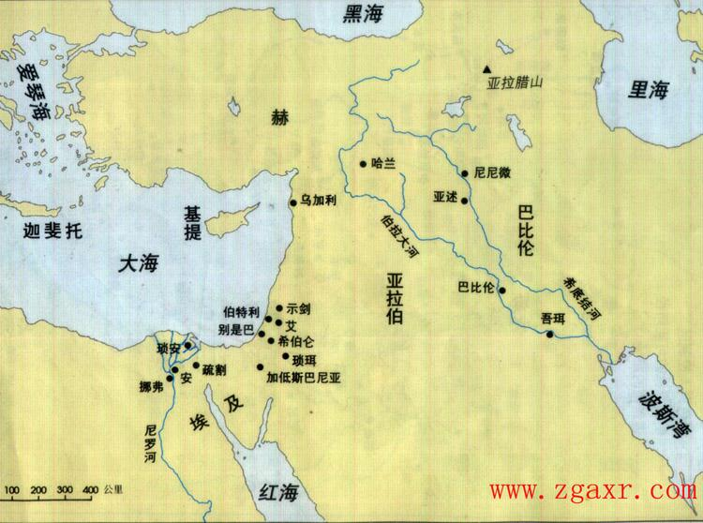
旧约时期以色列及周围邻国地图（中文）

Slide 6
列王記下19章 希西家 – 国难当头的君王
南国第十三个君王 – 希西家:
国难当头: 希西家在位的第四年，就是北国以色列何细亚统治第七年，亚述王撒缦以色上来围困撒玛利亚，三年内把北国灭了。后来希西家改投靠南边的埃及国，亚述的新王西拿基立就上来攻打并占据了犹大所有的设防城；亚述王罚了希西家10吨的银子，一千公斤金子，希西家就把耶和华殿和王宫宝库内所有的金子给了他，连圣殿的门和柱上的金都刮下来给他。但亚述王还不肯罢休，继续举兵南下，直逼耶路撒冷。亚述大将军拉伯沙基吶喊羞辱犹大臣民：“你可以和我主亚述王打赌，我给你二千匹战马，看你能否派出骑兵来骑牠们？”又特地大声的用犹大语向城墙内的犹大人说：“不要听从希西家，因为亚述王这样说：你们要与我和好，出来向我投降，各人就可以吃自己的葡萄树和无花果树的果子。”
祷告的君王: 在这样的国难当前，身为一国之君的希西家，他采取甚么政策呢？ 【王下十九1-4】「希西家王听见，就撕裂衣服，披上麻布，进了耶和华的殿。使家宰以利亚敬和书记舍伯那，并祭司中的长老都披上麻布，去见亚摩斯的儿子先知以赛亚。 对他说：“希西家如此说：‘今日是急难、责罚、凌辱的日子，就如妇人将要生产婴孩，却没有力量生产。 或者耶和华你的 神听见拉伯沙基的一切话，就是他主人亚述王打发他来辱骂永生 神的话，耶和华你的 神听见这话，就发斥责。故此，求你为余剩的民扬声祷告。’” 」首先就是求先知向神祷告。
先知以赛亚向神祷告的回复： 【王下十九6-7】「以赛亚对他们说：“要这样对你们的主人说：‘耶和华如此说，你听见亚述王的仆人亵渎我的话，不要惧怕。 我必惊动（原文作“使灵进入”）他的心，他要听见风声，就归回本地。我必使他在那里倒在刀下。’”」不是首先采取军事行动，而是祷告神。

Slide 7
希西家的祷告词
不敬拜耶和华神的亚述王的态度: 【王下十九9 - 13】「亚述王听见人论古实王特哈加说：“他出来要与你争战。”于是，亚述王又打发使者去见希西家，吩咐他们说“你们对犹大王希西家如此说：‘不要听你所倚靠的 神欺哄你说耶路撒冷必不交在亚述王的手中。 你总听说亚述诸王向列国所行的，乃是尽行灭绝，难道你还能得救吗？ 我列祖所毁灭的，就是歌散、哈兰、利色，和属提拉撒的伊甸人，这些国的神何曾拯救这些国呢？ 哈马的王、亚珥拔的王、西法瓦音城的王、希拿和以瓦的王都在哪里呢？’”」这就是不信神的人的态度，极其骄横。
希西家的祷告：当敌军兵临城下之时，希西家并没有安排任何与军事上或防御上有关的事或人去作准备，相反到圣殿去。 【王下十九15 - 19】「希西家向耶和华祷告说：“坐在二基路伯上耶和华以色列的 神啊，你是天下万国的 神，你曾创造天地。 耶和华啊，求你侧耳而听！耶和华啊，求你睁眼而看！要听西拿基立打发使者来辱骂永生 神的话。 耶和华啊，亚述诸王果然使列国和列国之地变为荒凉， 将列国的神像都扔在火里，因为它本不是神，乃是人手所造的，是木头石头的，所以灭绝它。 耶和华我们的 神啊，现在求你救我们脱离亚述王的手，使天下万国都知道惟独你耶和华是 神！”」 希西家点中各国被亚述王灭亡的要害，他们拜偶像拜假神。故亚述王将这些王全部灭绝，但希西家与他们完全不同。一般人在危难之时，很可能第一个反应是找有关的人和事，到后来真没有办法了，才想起神的帮助。但希西家在危难之时，做对了事，找对对象，倚靠神而得到解救。

Slide 8
祷告的成效
很多人包括基督徒，并不相信祷告的力量及结果
以赛亚的回复: 【 【王下十九20 - 34】「亚摩斯的儿子以赛亚，就打发人去见希西家，说：“耶和华以色列的 神如此说：‘你既然求我攻击亚述王西拿基立，我已听见了。’ 耶和华论他这样说：‘锡安的处女藐视你、嗤笑你，耶路撒冷的女子向你摇头。 你辱骂谁？亵渎谁？扬起声来，高举眼目，攻击谁呢？乃是攻击以色列的圣者！ 你藉你的使者辱骂主，并说：我率领许多战车上山顶，到黎巴嫩极深之处；我要砍伐其中高大的香柏树和佳美的松树；我必上极高之处，进入肥田的树林。 我已经在外邦挖井喝水，我必用脚掌踏干埃及的一切河。’ “耶和华说：‘我早先所作的、古时所立的，就是现在藉你使坚固城荒废，变为乱堆，这事你岂没有听见吗？ 所以其中的居民力量甚小，惊惶羞愧。他们像野草、像青菜，如房顶上的草，又如未长成而枯干的禾稼。 你坐下，你出去，你进来，你向我发烈怒，我都知道。 因你向我发烈怒，又因你狂傲的话达到我耳中，我就要用钩子钩上你的鼻子，把嚼环放在你口里，使你从你来的路转回去。’先知代表神给希西家的答复。
祷告的结果： 【王下十九35】「当夜耶和华的使者出去，在亚述营中杀了十八万五千人。清早有人起来一看，都是死尸了。 亚述王西拿基立就拔营回去，住在尼尼微。 一日在他的神尼斯洛庙里叩拜，他儿子亚得米勒和沙利色用刀杀了他，就逃到亚拉腊地。他儿子以撒哈顿接续他作王。 」应验了神的预言。可能是疫情泛滥

Slide 9
列王記下20章 希西家的重病医治及软弱
虽然希西家是南国的八个好君王之一，他也有软弱之处：本章也叙述他的软弱及炫耀。这是圣经不同于其它传记的一个例证。绝不因为是神中的好王，就拔高、掩盖其弱点。
希西家的重病及神的医治: 【王下二十 1 - 7】「那时希西家病得要死。亚摩斯的儿子先知以赛亚去见他，对他说：“耶和华如此说：‘你当留遗命与你的家，因为你必死，不能活了。’” 希西家就转脸朝墙，祷告耶和华说： “耶和华啊，求你纪念我在你面前怎样存完全的心，按诚实行事，又作你眼中所看为善的。”希西家就痛哭了。 以赛亚出来，还没有到中院（“院”或作“城”），耶和华的话就临到他，说： “你回去，告诉我民的君希西家说：‘耶和华你祖大卫的 神如此说：我听见了你的祷告，看见了你的眼泪，我必医治你。到第三日，你必上到耶和华的殿。 我必加增你十五年的寿数，并且我要救你和这城脱离亚述王的手。我为自己和我仆人大卫的缘故，必保护这城。’” 以赛亚说：“当取一块无花果饼来。”人就取了来，贴在疮上，王便痊愈了。 」希西家也是人，也怕死，于是他深切的祷告求神。希西家为了他的寿数祷告神，又流泪，神就答应了他。这就是说，神喜欢我们流泪的祷告，我们流泪的祷告能打动神的心。所以，凡是一件事，不会动你的心至于流泪的，这一件事也不会动神的心。祷告一定要发自内心才会有效

Slide 10
日影后退的启示
希西家认为日影是不会后退的： 【王下二十10】「希西家回答说：“日影向前进十度容易；我要日影往后退十度。”」这是我们不容易明白的，当日影西斜，只有神迹始能改变在日晷上的影子。这日影可以推后，给我们下列启示：
只有神能改变他所创造的律: 希西家认为日晷原来就往前进，因此前进是理所当然，后退则是违反规律，他认为较难或不可能的事，可以显出这兆头的真实。果然日晷原本向前进的日影，就往后退了十度。 没有神的干预是不可能的。
要珍惜日子和生命： 我们过去所浪费的日子是不会再回来了，无法再呼唤过来；但在我们生活的日晷上日影可以转回，我们若真正悔改，神必容我们转向祂。祂曾应许说：「我必不丢弃你，也必离开你。」「我必使你恢复，赎回已往蛀虫所侵袭的日子。」
要学会喜乐盼望： 在痛苦中我们常常觉得这些欢乐日子似乎已经逝去，何时你才能再看到光明，似乎那过去的春日不会再回来；但是你可以放心，在痛苦与试炼的日子，你能与神相交，这些仍能教导你属灵的功课，于是在以后的年日中仍会有恩惠，好似回到以前欢乐的日子一样。
在神国可以让过去重现： 你可能认为所爱的人已经消失，你的人生好似房屋的窗户关起来，变得幽暗，但是神不会让你失去爱，凡为你舍弃一切的，那些都要回来。祂的爱了解一切人间的爱，神在天国和我们的关系实在超过一切人间最温暖的情爱。你的兄弟姐妹就必起来，你要听见他们说话，你会叫唤他吗的名字，你会与他们坐在一起，在生命的殿堂内，聆听神的话语，这是神给我们的应许。

Slide 11
希西家的虚荣、骄傲与炫耀
炫耀自己的危害
巴比伦的来访: 新近崛兴的巴比伦，听说神使希西家痊愈，挫败了亚述，就差使者来连络，送书信和礼物给他。他们并不是对希西家的长寿感兴趣，而是认为他是棋盘上一颗有用的棋子。英明的希西家，懂得外交战略，知道巴比伦可以结为盟国，对亚述形成夹攻的形势。只是他没有从灵里看见，吼叫的狮子退去了，现在来的是弯曲的毒蛇。当需要关爱或安慰时，是不是容易丧失警惕，认敌为友
炫耀财富【王下二十 12-19】希西家本来是忠心良善的君王，但是先知以赛亚问他，巴比伦的使者来见他，他拿甚么给他看的时候，他说：“凡我宫中所有的，他们都看见了。”历代志下32章24至31节记载希西家因他的富足成就和疾病得蒙医治感到骄傲，他不归荣耀与神，不认为是祂的赐福，反用来向外国使者炫耀。神帮助我们的时候，我们不应该向人夸示神所赐的福。胜利的见证很容易变成无谓的虚荣和自我恭维。一切成功及荣耀都归于神，忘记这一点就会自我炫耀
逆境转顺时的教训: 重病新愈的希西家王，低沉的心情，忽然开朗起来。他欢喜接见来使，不仅欣赏使者的外交词令，对自己国势和人民信心的恢复，也得到了新的印证。哪想到要持盈保泰。人是多么肤浅可怜，爱显露自己！如果不是神的恩典托住我们，真容易堕落。人的成功，往往成为自己的敌人，“败坏之先，人心骄傲”（箴一八：12）。谦卑隐藏在主里最为安全。逆境转顺时，帮助来于神，夸大自己的力量及忘记帮助者是人的通病
我们在痛苦中需要安慰时，成功时或由逆境转顺时，你会蹈希西家的旧辙吗？

Slide 12
希西家给我们的启示
高举神真切的祷告，切忌炫耀自己，归功于己
祷告要真切: 【王下十九二十】 」在这两章的描写中我们可以看到希西家对神的祷告是真切的： 「撕裂衣服，披上麻布」 ，在重病中祷告， 「希西家就痛哭了」现在很多基督徒或是不常常祷告，或是祷告流于形式。不诚心的祷告神是不会接纳的。好像只是敬拜前，查经前的的一种仪式，这是没有功效的
危难中更要祷告: 危难中时间紧迫，许多人只是忙于处理事情，认为无暇祷告，或应付形式。其实危难时需要冷静，智慧，安静我们的心，不至慌乱。希西家在急难、责罚、凌辱的日子，扬声祷告，在重病中，痛哭祷告，给我们做出很好的榜样。想想我们在失去工作，突然失去亲人或突然患重病时，我们的第一件事是否是跪下向主呼求。杨牧师、林长老都给我们做出了很好的榜样。
掌权者重要:北国的人离弃神，它的最后一个君王何细亚终为亚述所灭。当北国被灭之时，南国正由希西家掌权作王，在他的统治和改革下，神对南国的终极审判推迟了约一个世纪。说明掌权者的重要。
切忌炫耀自己，归功于己: 希西家在神的恩典下，病得医治，国得保全，生命得延长。但他炫耀自己，归功于己，向巴比伦使者显示自己的财富，最后引狼入室，正如先知以赛亚所预示，这一切财产都终将归于巴比伦，亏欠了神的荣耀。这是惨痛的教训。
思考：大选后美国需要希西家式的领导人带领我们高举基督耶稣，去战胜疫情，团结这个国家，恢复民心。我们是在朝这个方向前进吗？

Slide 13
討論题目
希西家在危难中深切祷告，你在日常生活及工作中是否常常祷告？诚挚的祷告？分享一下你的祷告见证，尤其是你在危难中深切祷告的见证。
你是否认为当前我们的国家 美国是在危难之中？如果你认为是，作为一个基督徒，我们应该做些什么来帮助这个国家走出危难及帮助我们的人民建立正确的信仰？如果你认为不是，给出你的理由及如何防止国家及国民陷入可能的危难。
从被耶和华称为“没有一个能及他的”好王希西家也炫耀自己归功于己，什么样的教训我们能够汲取？你在日常生活及工作中何时容易炫耀自己归功于己或心中有这个倾向？

